Slide 1
Pattern Iterator
Pattern Itérateur en français

Slide 2
Sommaire
Introduction au Design Pattern Iterator
Application du Pattern avec les interfaces IEnumerator et IEnumerable de C#
Application du Pattern avec des interfaces génériques
Conclusion

Slide 3
Introduction au Design Pattern Iterator

Slide 4
C’est quoi
Le pattern Iterator est un patron de conception (design pattern) comportemental. Ce patron permet de parcourir tous les éléments contenus dans une collection.
Un Itérateur ressemble à un pointeur disposant essentiellement de deux fonctions simples:
accéder à l'élément pointé en cours (dans la collection)
se déplacer pour pointer vers l'élément suivant.
Il faut pouvoir créer un Itérateur pointant sur le premier élément ; ainsi que déterminer à tout moment si l‘Itérateur a épuisé la totalité des éléments du conteneur.

Slide 5
Quand l'utiliser
Le but d'un Itérateur est de permettre à son utilisateur de parcourir le conteneur, c'est-à-dire d'accéder séquentiellement à tous ses éléments pour leur appliquer un traitement, en cachant la complexité de parcourir les éléments de la collection.
La collection peut stocker les éléments de la façon qu‘elle veut, tout en permettant à l'utilisateur de la traiter comme une simple liste.
Le plus souvent l’itérateur est conçu en même temps que la classe-conteneur qu'il devra parcourir, et ce sera le conteneur lui-même qui créera et distribuera les itérateurs pour accéder à ses éléments.

Slide 6
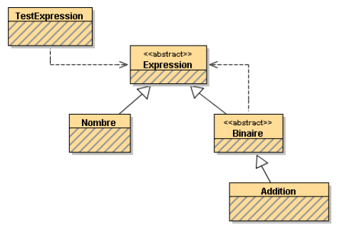
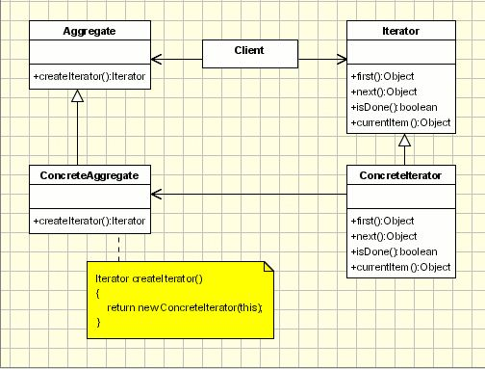




Pattern Itérator

Slide 7

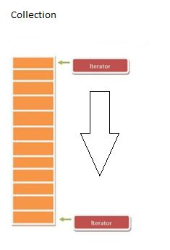

Diagramme de classe

Slide 8
Application du Pattern avec les interfaces IEnumerator et IEnumerable de c#

Slide 9
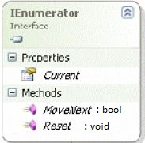
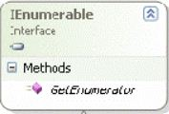
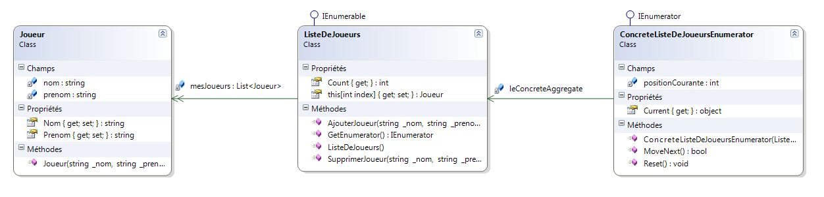
Exemples : Liste de joueurs
Diagramme de classe permettant de réaliser des itérations sur les joueurs de la ListeDeJoueurs

Slide 10
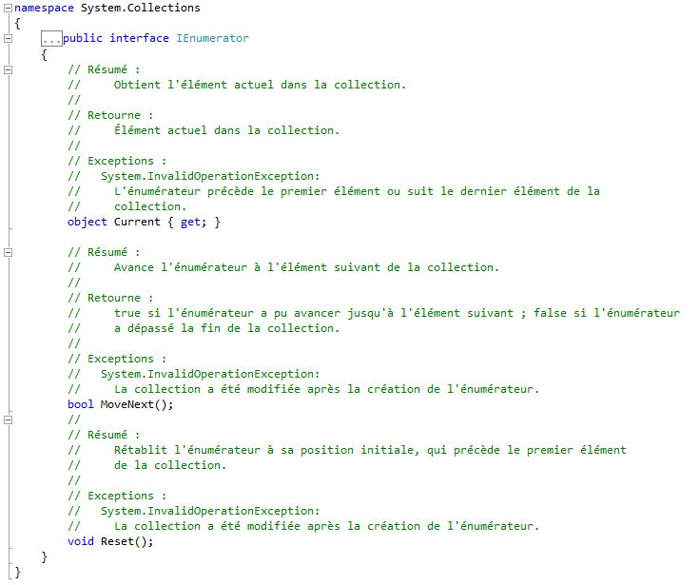
Pattern Iterator en C#
Interface IEnumerator

Slide 11
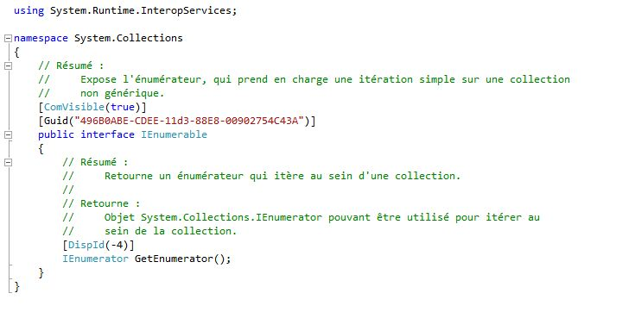
Pattern Iterator en C# (suite)
Interface IEnumerable

Slide 12

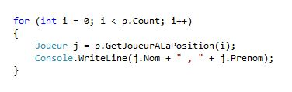
1ère façon de parcourir: créer une méthode permettant d’accéder à un élément de la collection
GetJoueurALaPosition de la classe ListeDeJoueur:
Code du parcours de la ListeDeJoueur (dans le code p représente la listeDeJoueur)

Slide 13


2ème façon de parcourir: Surcharge de l’opérateur [ ]
Dans la philosophie C#, on utilise pour accéder à
un élément d’une collection les [ ] (crochets)
On doit surcharger avec le code suivant dans la classe ListeDeJoueur:

Slide 14
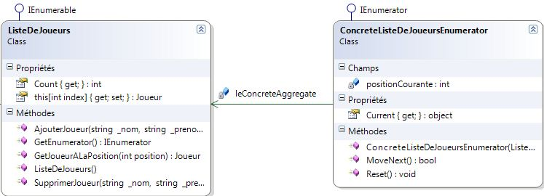
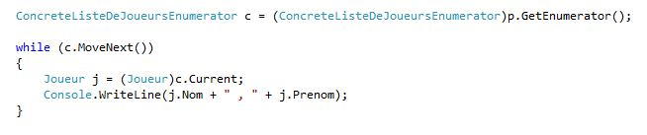
3ème façon de parcourir: utilisation du pattern Iterator
Cette façon fonctionne pour n’importe quel itérateur
Exemple utilisant l’itérateur implémenté:

Slide 15
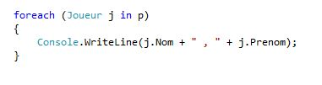
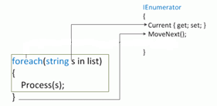
4ème façon: utilisation du pattern Iterator du Framework C#
Le code est possible grâce à l’implémentation
des interfaces IEnumerator & IEnumerable
en C#
Le code est utilisé de manière transparente !

Slide 16
Application du Pattern avec des interfaces génériques

Slide 17
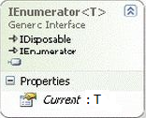
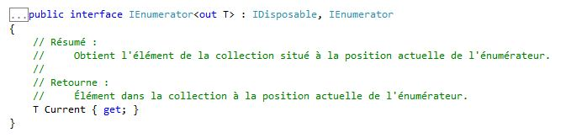
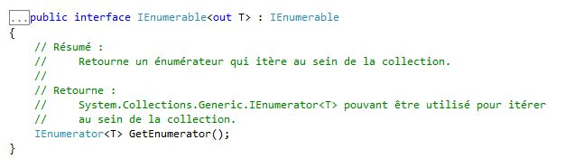
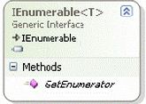
Des interfaces qui utilisent des génériques < t >
Les interfaces IEnumerator<T> et IEnumerable<T>
sont des interfaces typées pour des Joueur dans une liste typées

Slide 18
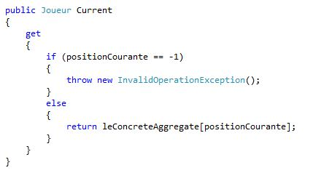
Réalisation des interfaces
Exemple de réalisation d’une implémentation pour la liste de joueur
Le current renvoie un Joueur et non plus un Object

Slide 19
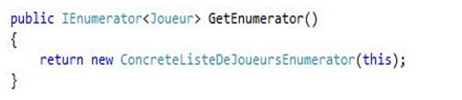
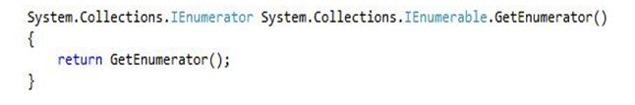
Réalisation des interface(suite)
2. Réalisation de l’interface IEnumerable générique
3. Réalisation de l’interface IEnumerable

Slide 20

La méthode dispose de IDisposable
L’interface IEnumerator réalise l’interface IDisposable et elle s’appelle au moment de la destruction de l’Objet Enumerateur et dans cette méthode libère explicitement les ressources non managées de l’instance d’Enumerateur (un fichier, une fenêtre, …) grâce au Garbage Collector .
Le Garbage Collector libère automatiquement la mémoire allouée à un objet managé lorsque cet objet n’est plus utilisé.

Slide 21
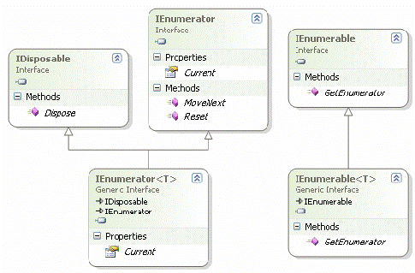
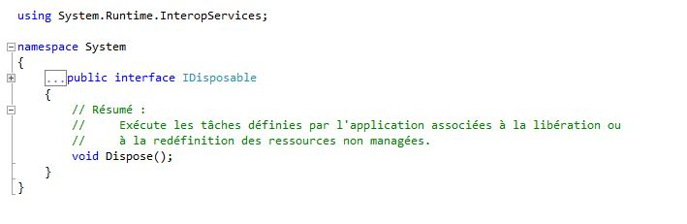
L’interface IDisposable
Les objets ne peuvent pas être explicitement détruits. Le ramasse-miettes s’occupe de
libérer la mémoire lorsqu’il n’existe plus aucune référence pointant sur un objet.
Toutefois , pour les objets gérant des types non managés, il est possible d’implémenter
l’interface IDisposable pour spécifier des traitement à effectuer au moment de la libération de la ressource.
Quand on appelle une classe qui implémente l’interface IDisposable il faut utiliser
« Try/Finally » afin de s’assurer que les ressources non managées sont éliminés même si une exception interrompt l’application.
Ressources :http://msdn.microsoft.com/en-us/library/system.idisposable.aspx
http://codingly.com/2009/04/01/petit-rappel-sur-le-disposing-pattern-en-c/

Slide 22
FIN

